Slide 1
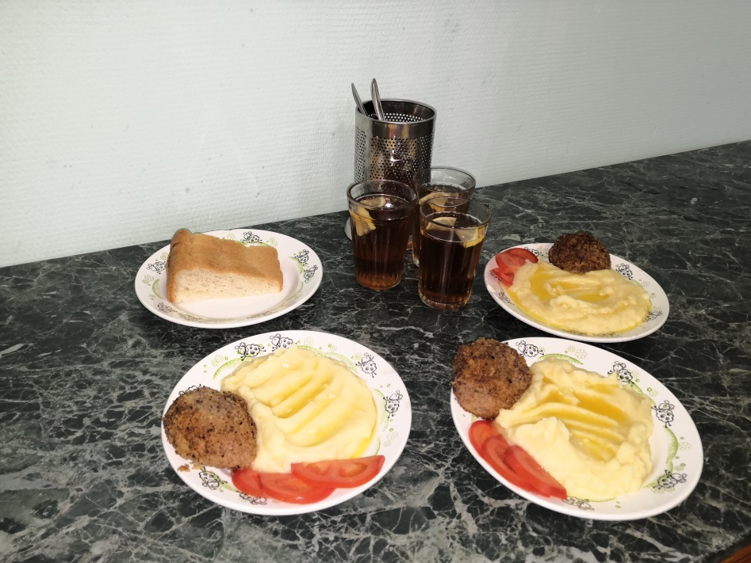
«Есть два пути избавить вас от страдания: продолжительная любовь и завтрак в школьной столовой» © Фридрих Ницше
Приготовление завтрака в МБОУ «СОШ №7 г. Кировска»

Slide 2
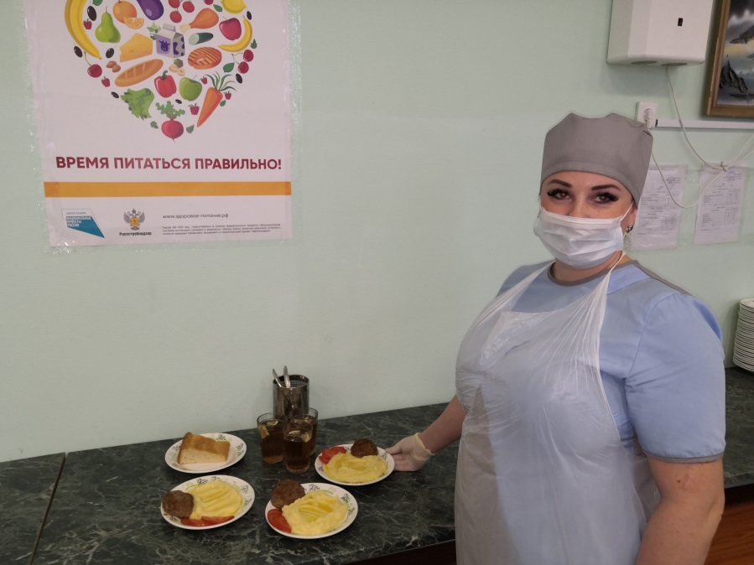
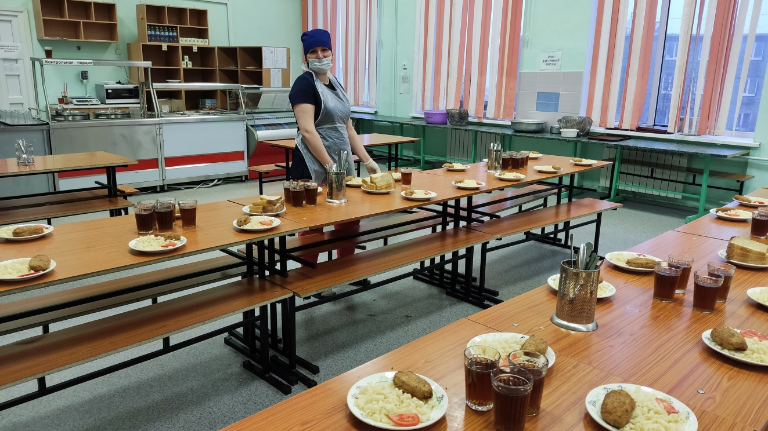
Трудятся с шести утра
В нашей школе повара,
Чтобы взрослые и дети
Были сытыми всегда!

Slide 3
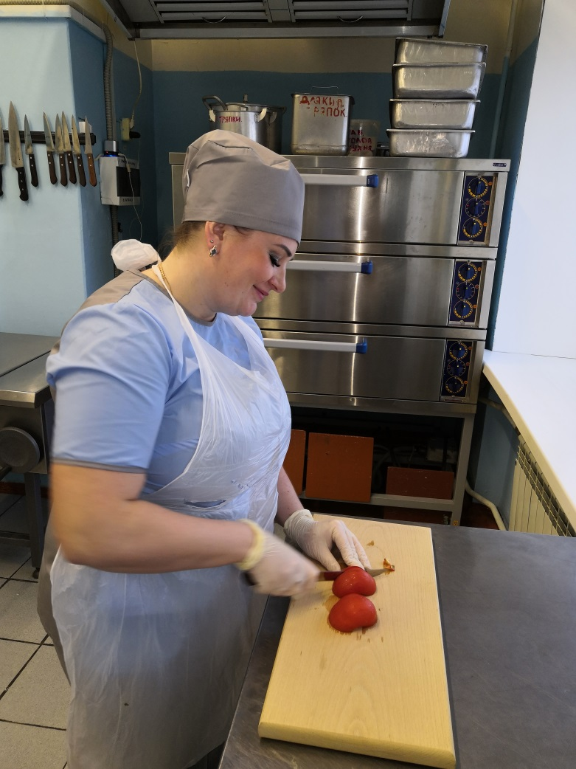
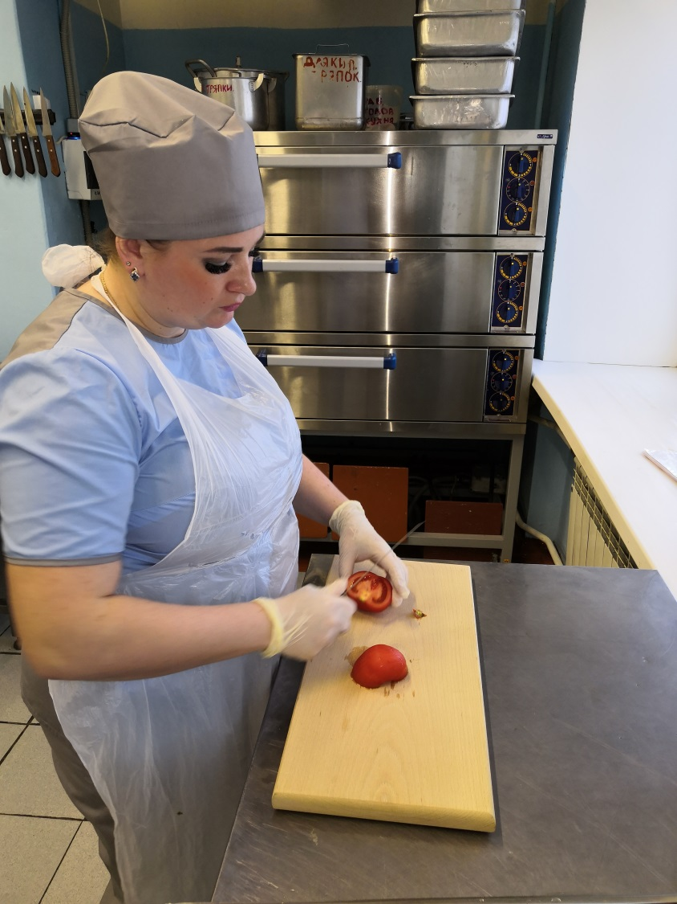
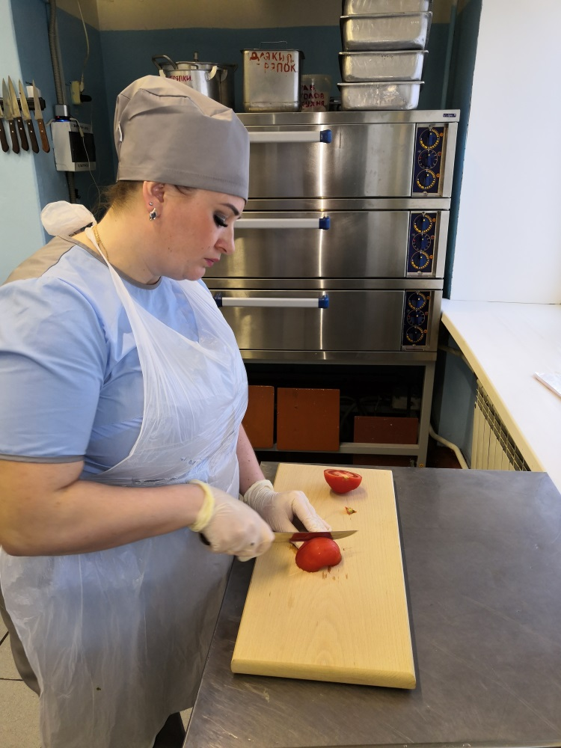
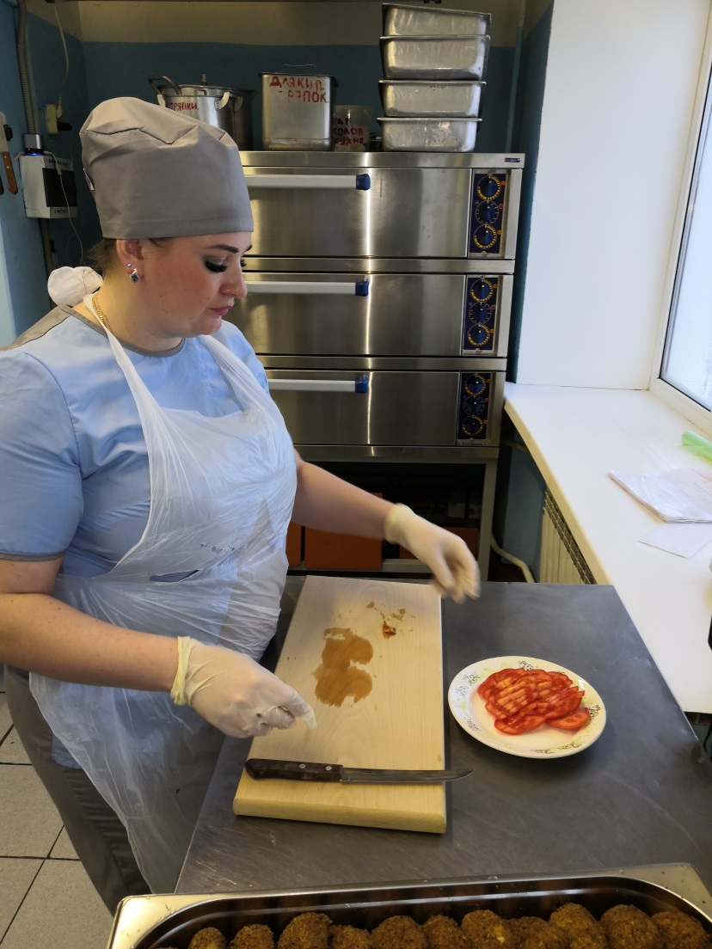
Мы за столиком сидим, Вкусный завтрак мы едим. Постарались повара, Приготовили с утра Нам омлет и запеканки. Кашу вкусную из манки,
Рыбные биточечки и пюрешку из картошечки.

Slide 4
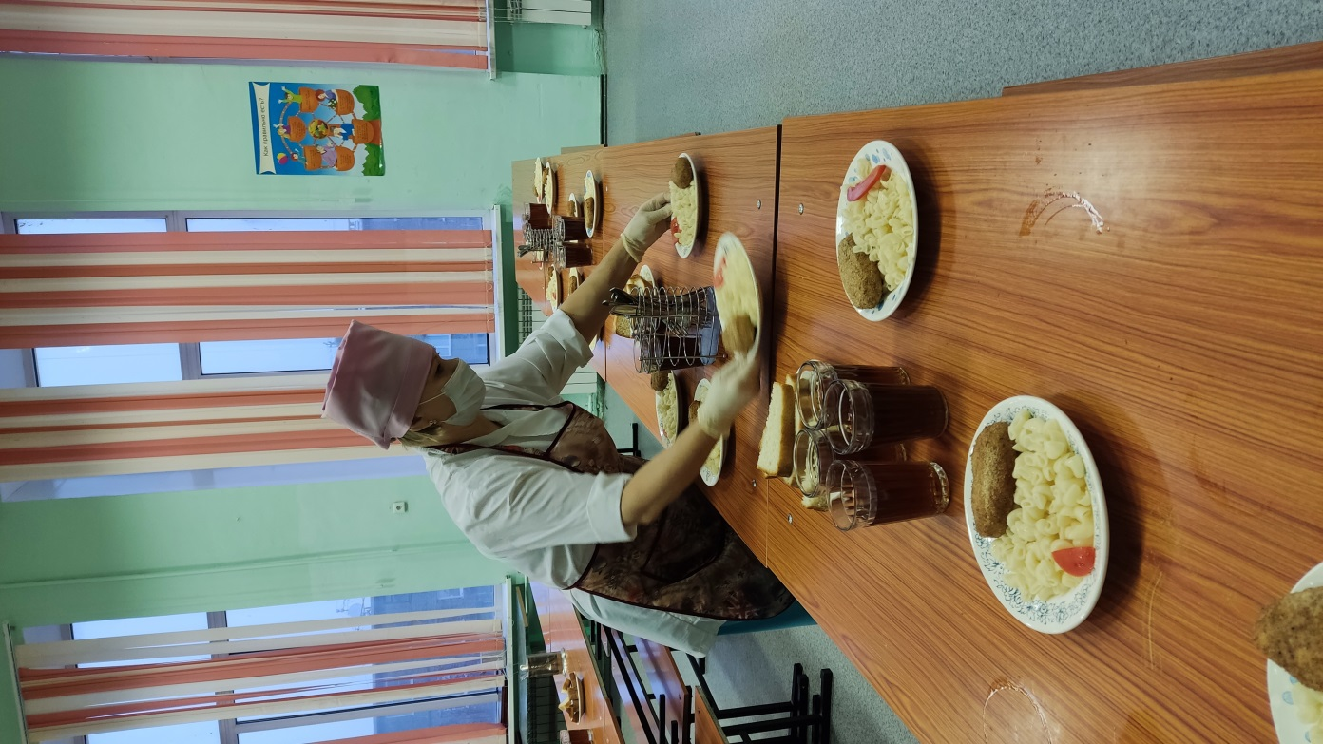
Вредно кушать химикаты
В чипсах, бургерах и фри,
Лучше, чем пюре с котлетой
В нашей школе не найти!

Slide 5
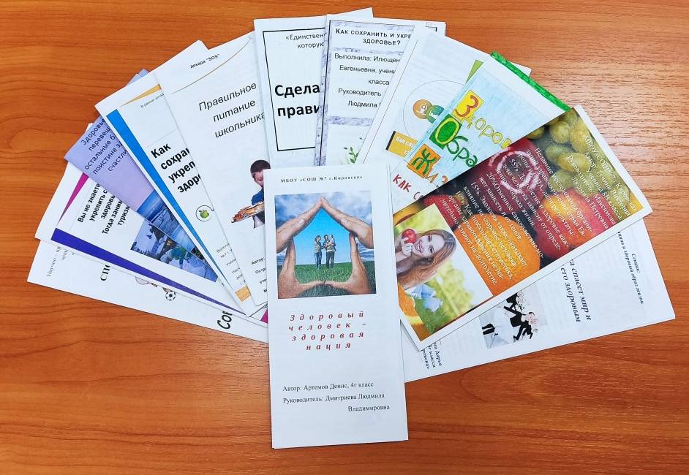
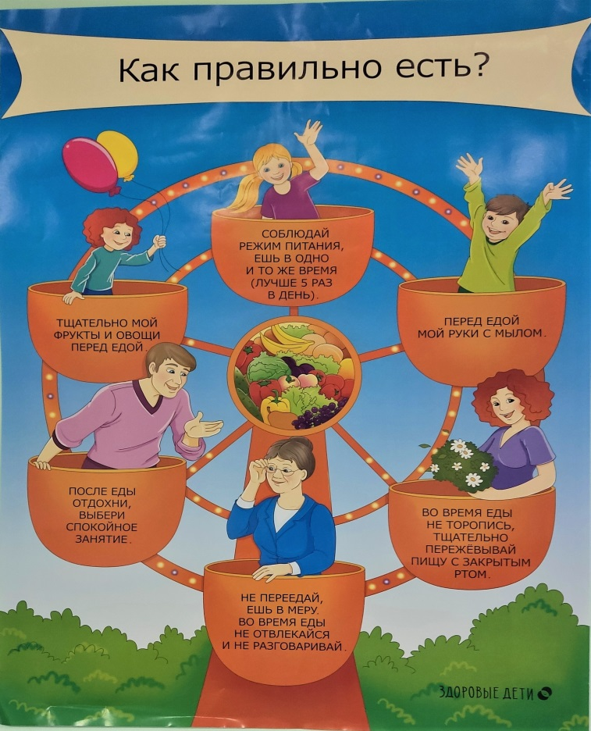
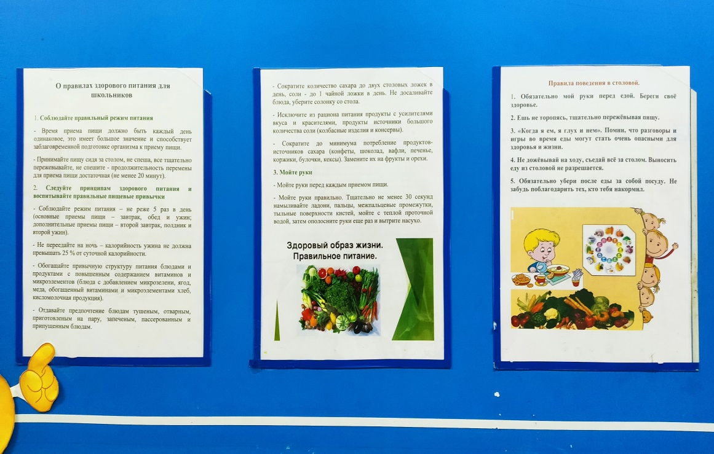
Пока мы живы, пища нам нужна,
В ней сил исток, даёт нам рост она.
Когда же нужной пищи не хватает, слабеем мы и тело наше тает.
Хвалы достойна пища, если вновь
Она заменит и очистит кровь

Slide 6
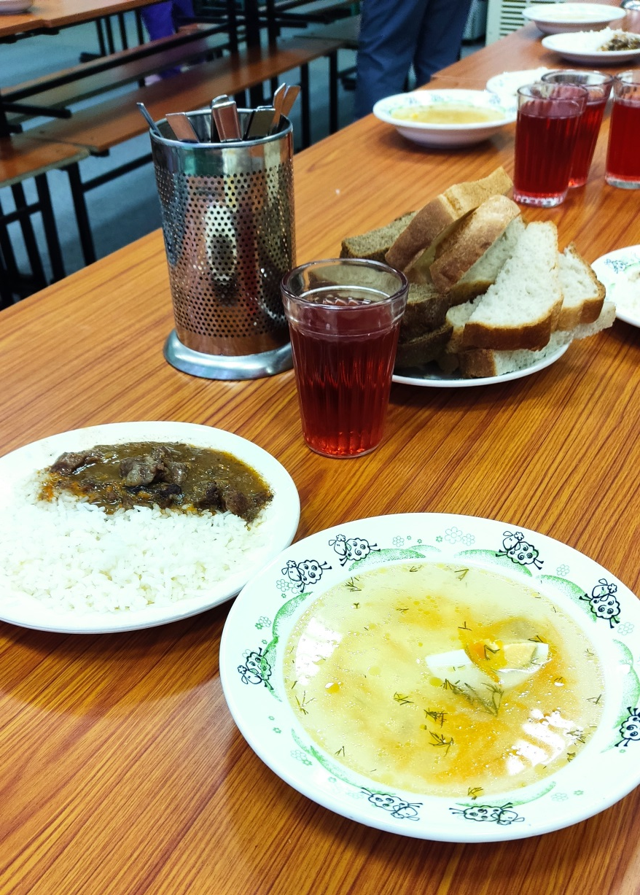

Slide 7
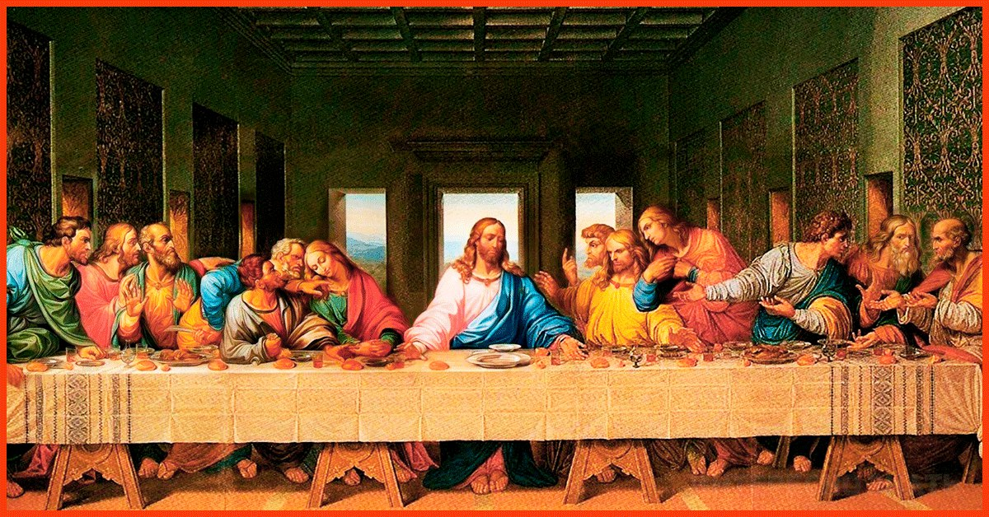
Ожидания от школьной столовой
Неповторимый шедевр:
Жалкая пародия:

